Slide 1
화면 정의서
WAFLEX
와플

Slide 2
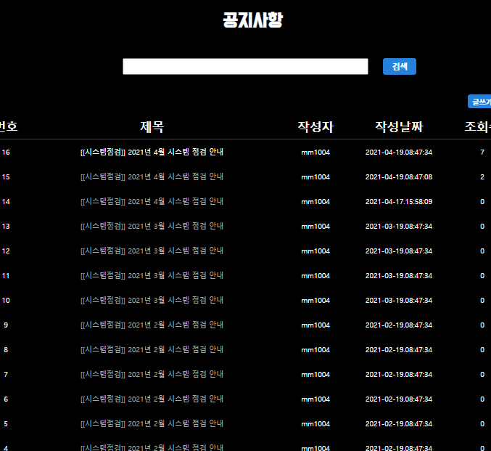
Page Title | NOTICE Page (1) | Screen ID | W-MAI-000-001 | Date | 2021.04.21
Description | 공지사항 관리자 Page 구성
Detail Description
1 | 검색창
2 | 글쓰기
3 | 공지사항 상세보기
4
5
Screen Detail Description
공지사항 : 상단 검색창을 통해 검색된 게시글을 찾을수 있다. 글쓰기 버튼을 통해 관리자는 새로운 게시글을 등록할 수 있다. 제목을 누르면 상세페이지로 이동한다

Slide 3
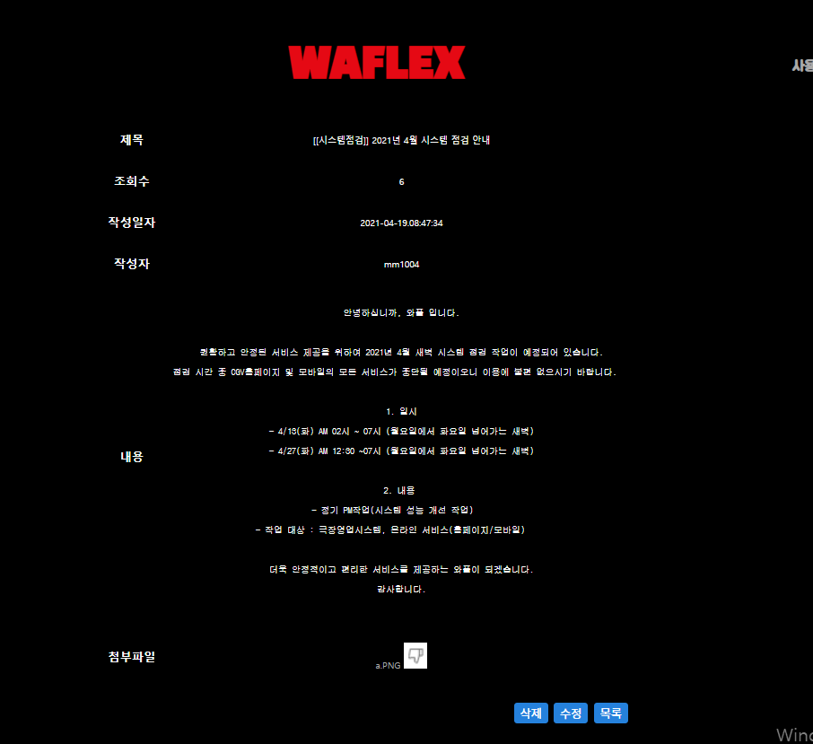
Page Title | NOTICE Page (2) | Screen ID | W-MAI-000-001 | Date | 2021.04.21
Description | 공지사항 관리자 Page 상세
Detail Description
1 | 수정버튼 클릭
2 | 삭제버튼 클릭
3 | 목록버튼 클릭
4 | 첨부파일 클릭
5
Screen Detail Description
공지사항 상세페이지 : 수정 버튼을 통해 게시글을 수정할수 있고 삭제버튼을 통해 만들어진 게시글을 삭게할 수 있다. 목록버튼 클릭시 이전 페이지로 돌아간다 첨부파일이 있을경우 파일명을 클릭하면 해당 파일이 다운로드 된다.

Slide 4
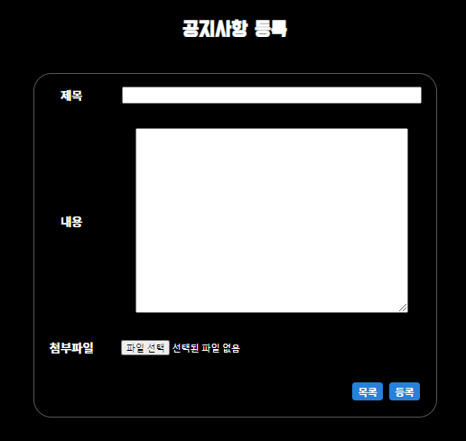
Page Title | NOTICE Page (3) | Screen ID | W-NOT-000-002 | Date | 2021.04.21
Description | 공지사항 관리자 Page 구성
Detail Description
1 | 파일선택
2 | 목록
3 | 등록
4
5
Screen Detail Description
공지사항 글쓰기 : 제목 내용을 필수적으로 입력해야하며 첨부파일은 선택적으로 등록후 등록 버튼을 통해 게시할 수 있다 목록버튼을 누르면 입력했던 내용은 저장되지 않고 이전페이지로 이동된다.

Slide 5
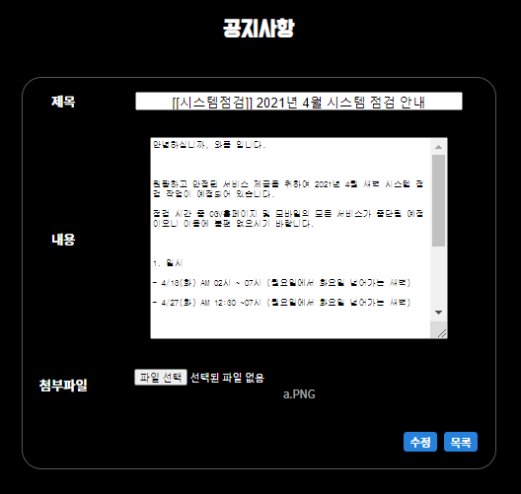
Page Title | NOTICE Page(4) | Screen ID | W-NOT-000-003 | Date | 2021.04.21
Description | 공지사항 관리자 Page 구성
Detail Description
1 | 파일 선택
2 | 수정 버튼
3 | 목록 버튼
4
5
Screen Detail Description
공지사항 수정페이지: 게시글에 입력했던 모든 상태 그대로 가져오며 특정부분을 수정후 수정버튼을 통해 수정할 수 있다. 목록버튼을 누르면 수정되기 전 상태로 돌아간다

Slide 6
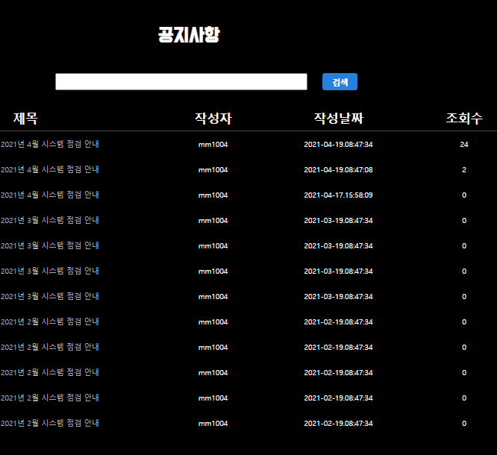
Page Title | NOTICE Page (5) | Screen ID | W-NOT-000-004 | Date | 2021.04.21
Description | 공지사항 사용자 Page 구성
Detail Description
1 | 검색
2 | 공지사항 상세보기
3
4
5
Screen Detail Description
공지사항 메인페이지 : 검색기능을 통해 원하는 제목의 공지사항을 검색할 수 있고 게시글의 제목을 클릭하여 상세페이지로 이동할 수 있다.

Slide 7
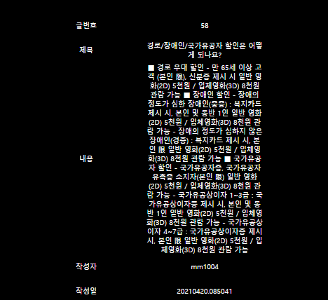
Page Title | NOTICE Page (6) | Screen ID | W-NOT-000-005 | Date | 2021.04.21
Description | 공지사항 사용자 Page 구성
Detail Description
1 | 목록 버튼
2
3
4
5
Screen Detail Description
공지사항 상세페이지 : 사용자는 게시글에 대한 읽기 권한만 가지고 있으며 목록버튼을 누르면 수정되기 전 상태로 돌아간다

Slide 8
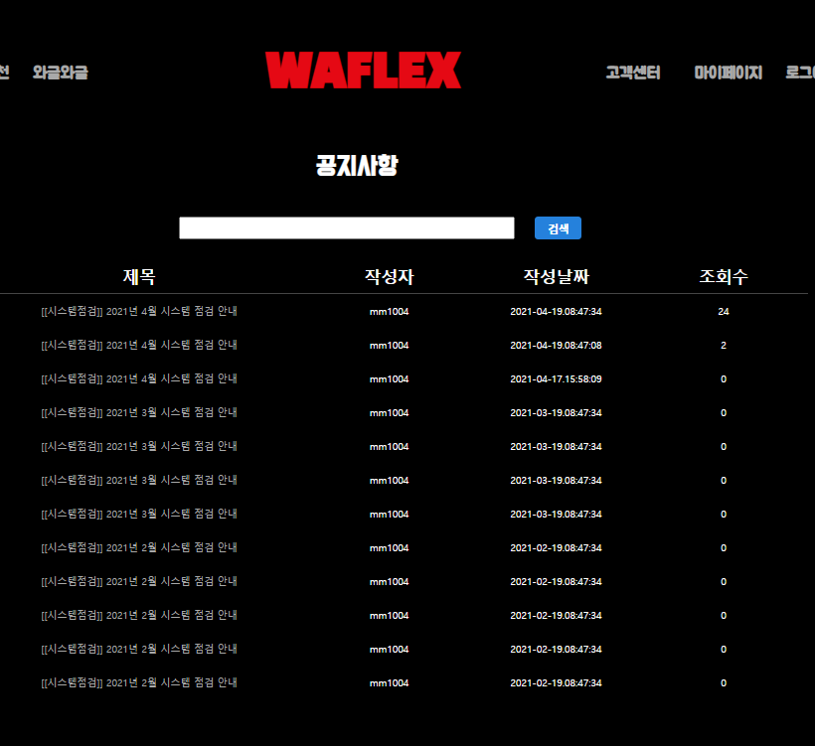
Page Title | FAQ Page(1) | Screen ID | W-FAQ-000-001 | Date | 2021.04.21
Description | FAQ 사용자 page 구성
Detail Description
1 | 게시글 제목
2
3
4
5
Screen Detail Description
FAQ 메인페이지 : 글쓰기 버튼을 통해 새로운 FAQ 게시글을 만들 수 있다. 게시글의 제목을 누르면 FAQ 상세보기 페이지로 넘어간다.

Slide 9
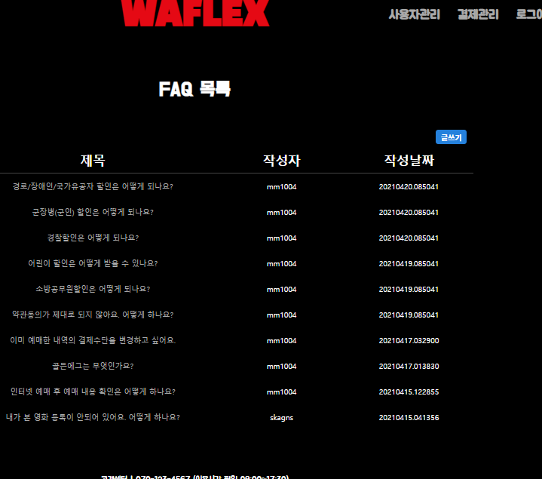
Page Title | FAQ Page(2) | Screen ID | W-FAQ-000-002 | Date | 2021.04.21
Description | FAQ 관리자 page 구성
Detail Description
1 | 글쓰기
2 | 게시글 제목
3
4
5
Screen Detail Description
FAQ 관리자 메인페이지 :

Slide 10
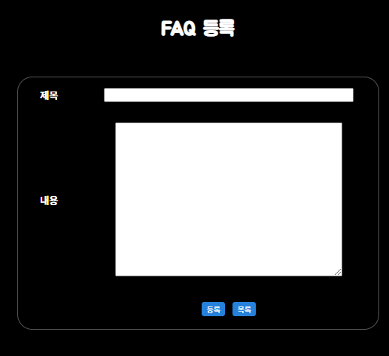
Page Title | FAQ Page(3) | Screen ID | W-FAQ-000-003 | Date | 2021.04.21
Description | FAQ 관리자 page 구성
Detail Description
1 | 등록 버튼
2 | 목록 버튼
3
4
5
Screen Detail Description
FAQ 관리자 상세페이지 : 제목과 내용을 반드시 작성해야하며 등록 버튼을 누르면 게시글이 등록된다. 목록버튼을 누르면 게시글은 저장되지 않고 이전 화면으로 돌아가게 된다.

Slide 11
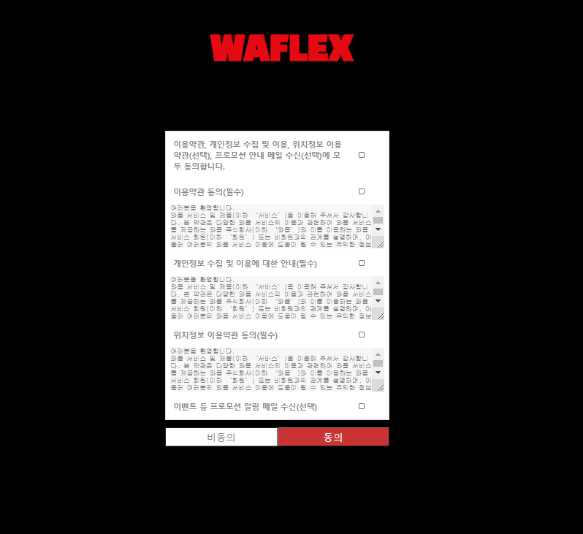
Page Title | Yak Page (1) | Screen ID | W-YAK-000-001 | Date | 2021.04.21
Description | 약관 Page 구성
Detail Description
1 | 동의 버튼
2 | 비동의 버튼
3 | 체크박스
4
5
Screen Detail Description
회원가입_이용약관 : 동의 버튼을 누르면 회원 정보를 입력하는 회원가입 페이지로 이동된다. 비동의 버튼을 누를시 이전 로그인 화면으로 이동한다. 체크박스중 필수 라고 적혀있는 부분을 스킵하면 이동되지 않는다.

Slide 12
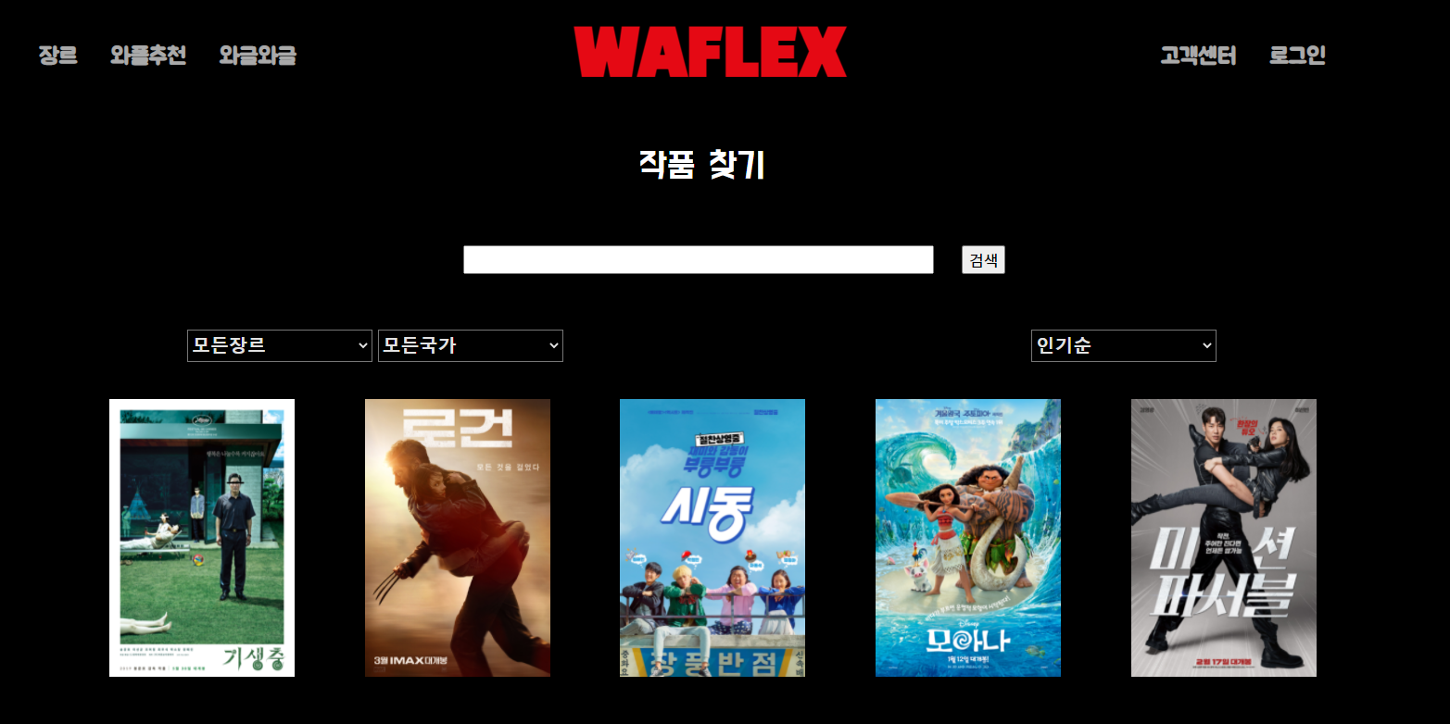
Page Title | Genre Page | Screen ID | W-MAI-000-001 | Date | 2021.04.21
Description | Genre Page 구성
Detail Description
1 | 검색창
2 | 검색버튼
3 | 장르선택란
4 | 국가선택란
5 | 정렬선택란
Screen Detail Description
장르페이지 : 중앙의 검색창을 사용해 검색 할 수 있고 각각의 선택란을 통해 원하는 영화 목록을 정렬할 수 있다.

Slide 13
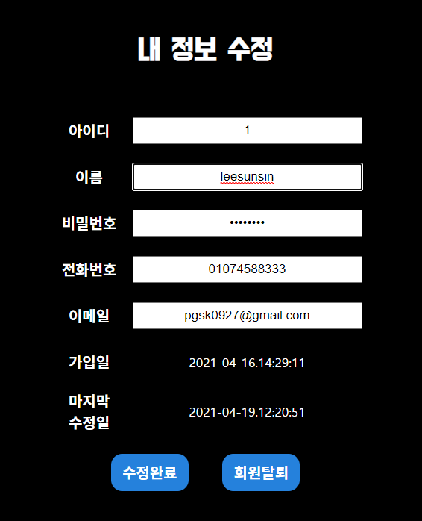
Page Title | User Detail | Screen ID | W-MAI-000-001 | Date | 2021.04.21
Description | User Detail 구성
Detail Description
1 | 정보 입력창
2 | 수정완료 버튼
3 | 회원탈퇴 버튼
4
5
Screen Detail Description
내 정보 상세 페이지 : 각각의 규칙에 맞게 정보들을 입력한 후에 내 정보를 수정할 수 있고 탈퇴 버튼을 통해 탈퇴할 수 있다.

Slide 14
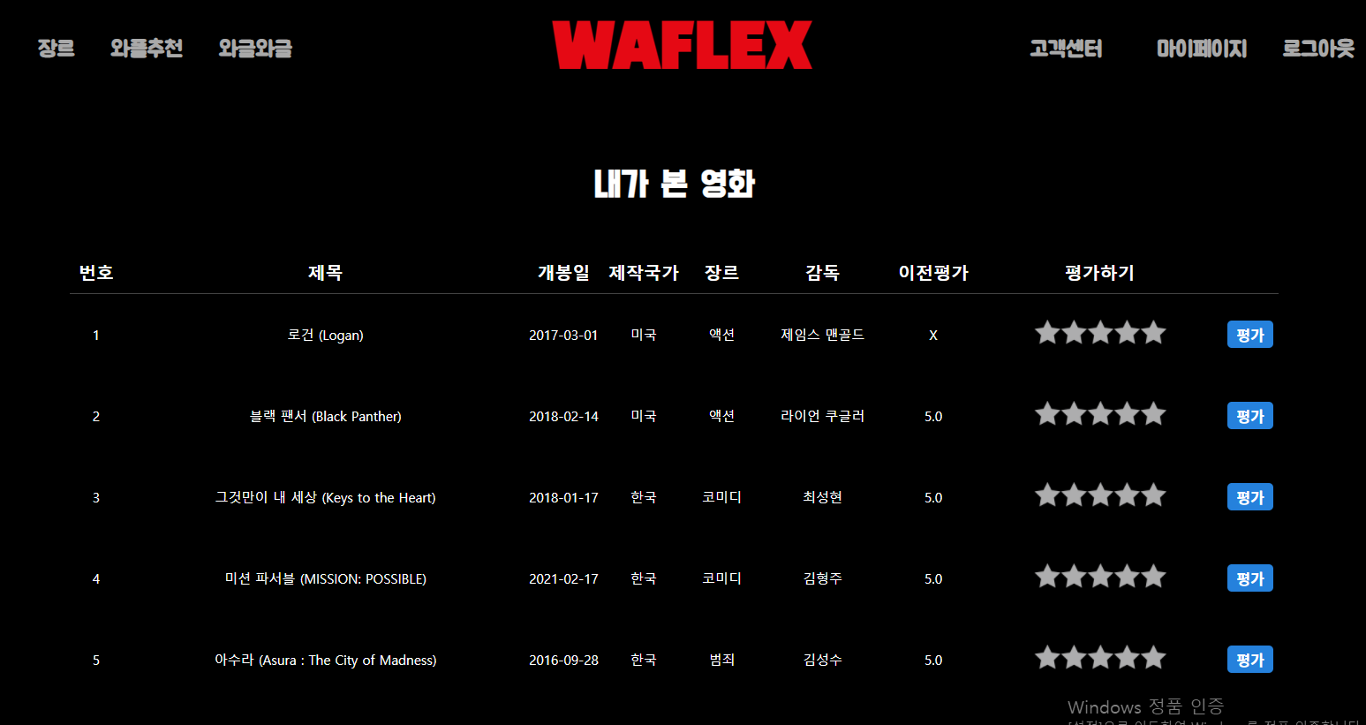
Page Title | User EVL | Screen ID | W-MAI-000-001 | Date | 2021.04.21
Description | User EVL 구성
Detail Description
1 | 평가하기 버튼(별 선택)
2 | 평가 버튼
3
4
5
Screen Detail Description
내가 본 영화 페이지 : 시청한 영화 목록을 볼 수 있고 각각의 영화의 이전 평점을 볼 수 있다. 평가하기별에 마우스를 올려 클릭으로 점수를 줄 수 있고 평가 버튼을 통해 평가를 저장할 수 있다.

Slide 15
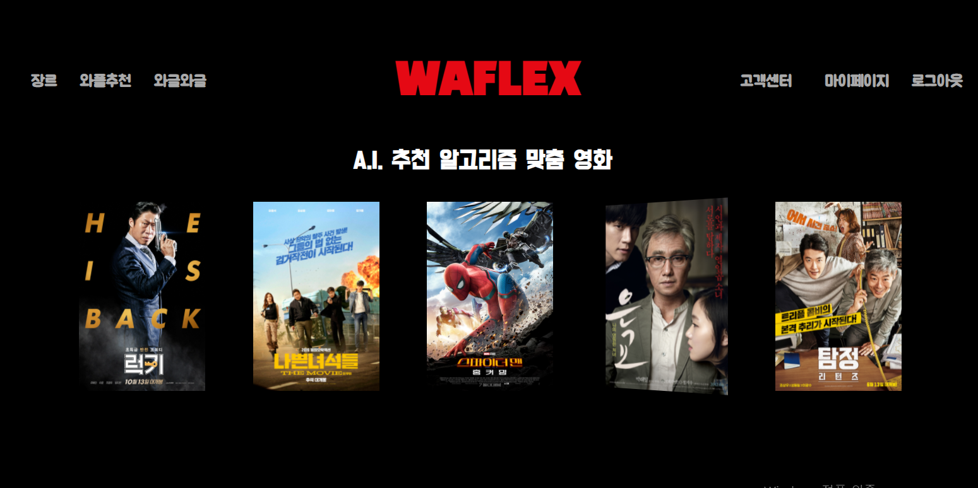
Page Title | Reco Page | Screen ID | W-MAI-000-001 | Date | 2021.04.21
Description | Reco Page 구성
Detail Description
1 | 포스터 마우스오버
2 | 영화보기 버튼
3 | 찜버튼
4
5
Screen Detail Description
영화 추천 페이지 : 알고리즘을 통해 추천받은 영화의 정보를 마우스를 올려 놓으면 볼 수 있고 영화 보기 버튼으로 시청, 찜버튼을 통해 즐겨찾기에 추가할 수 있다.

Slide 16
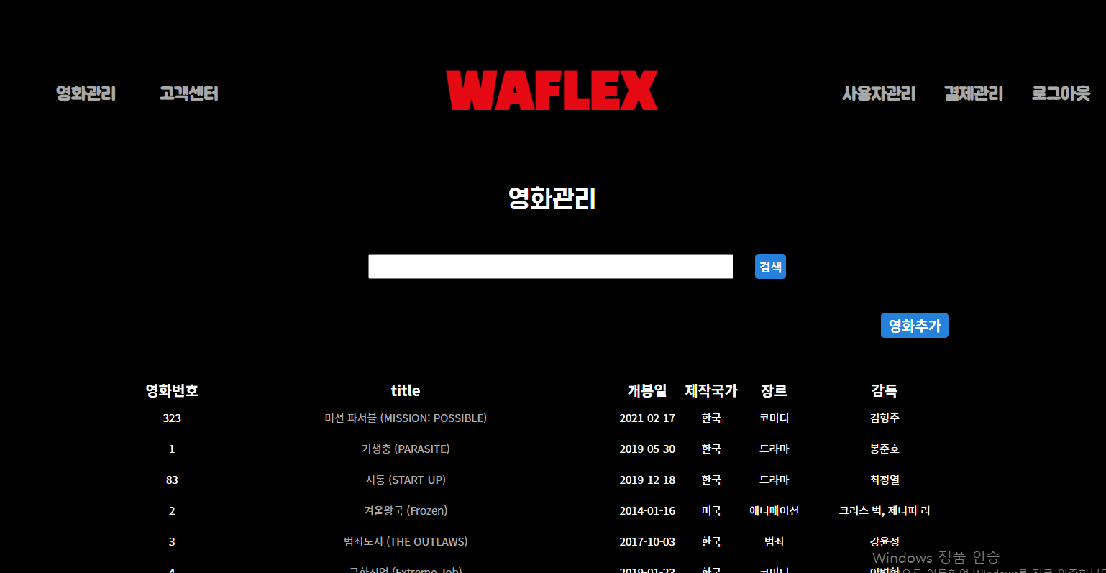
Page Title | Movie Admin | Screen ID | W-MAI-000-001 | Date | 2021.04.21
Description | Movie Admin 구성
Detail Description
1 | 검색창
2 | 검색 버튼
3 | 타이틀 버튼
4 | 영화추가 버튼
5
Screen Detail Description
영화 관리 페이지 : 검색창을 통해 영화를 검색할 수 있고 각 영화의 제목을 클릭하면 기존 영화의 정보를 수정할 수 있다. 영화추가 버튼을 통해 영화를 추가할 수 있다.

Slide 17
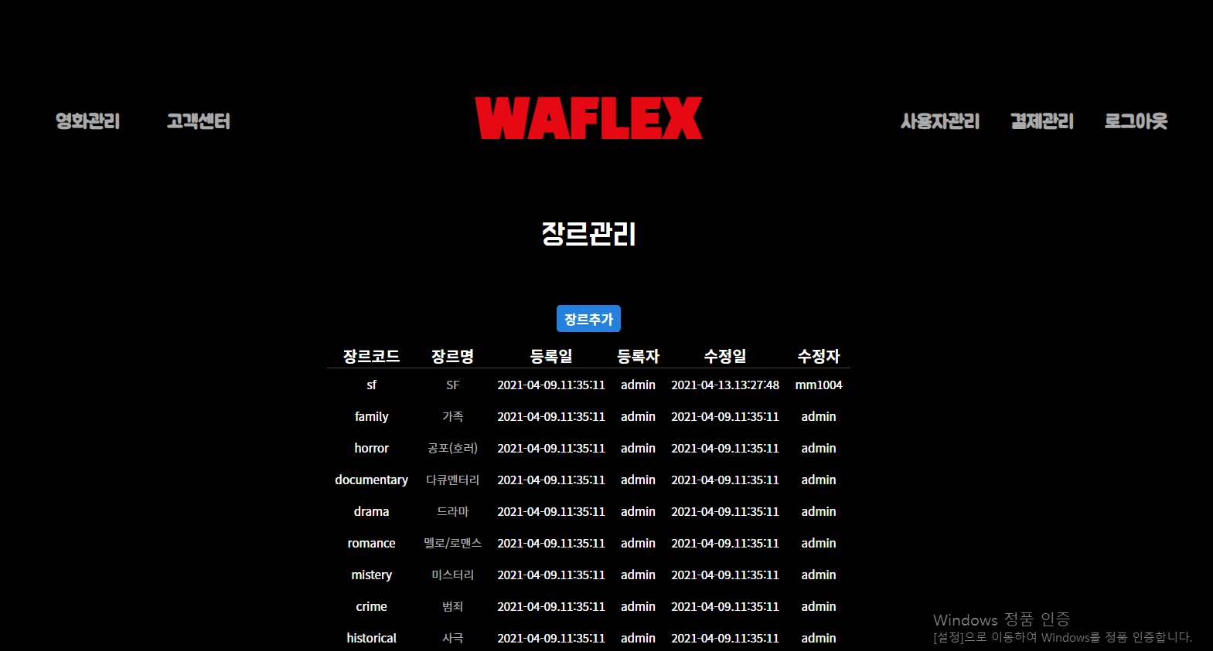
Page Title | Genre Admin | Screen ID | W-MAI-000-001 | Date | 2021.04.21
Description | Genre Admin 구성
Detail Description
1 | 장르명 버튼
2 | 장르추가 버튼
3
4
5
Screen Detail Description
장르 관리 페이지 : 장르명을 클릭하면 수정할 수 있고 추가 버튼을 통해 장르를 추가할 수 있다.

Slide 18
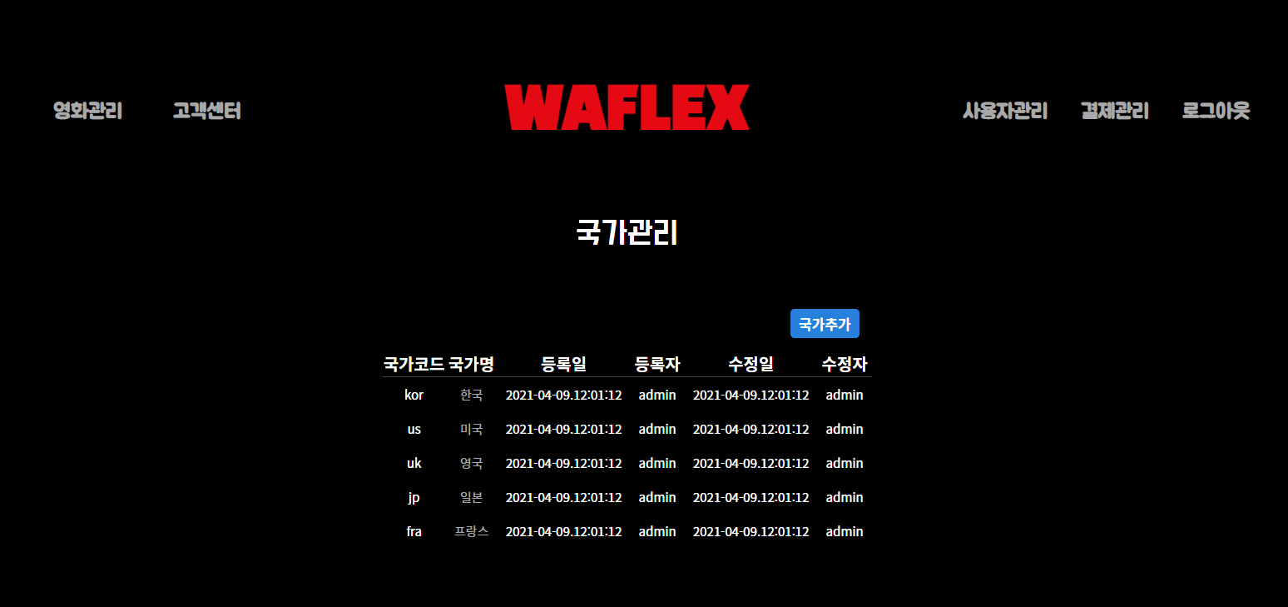
Page Title | Nation Admin | Screen ID | W-MAI-000-001 | Date | 2021.04.21
Description | Nation Admin 구성
Detail Description
1 | 국가명 버튼
2 | 국가추가 버튼
3
4
5
Screen Detail Description
국가 관리 페이지 : 국가명을 클릭하면 수정할 수 있고 추가 버튼을 통해 국가를 추가할 수 있다.

Slide 19
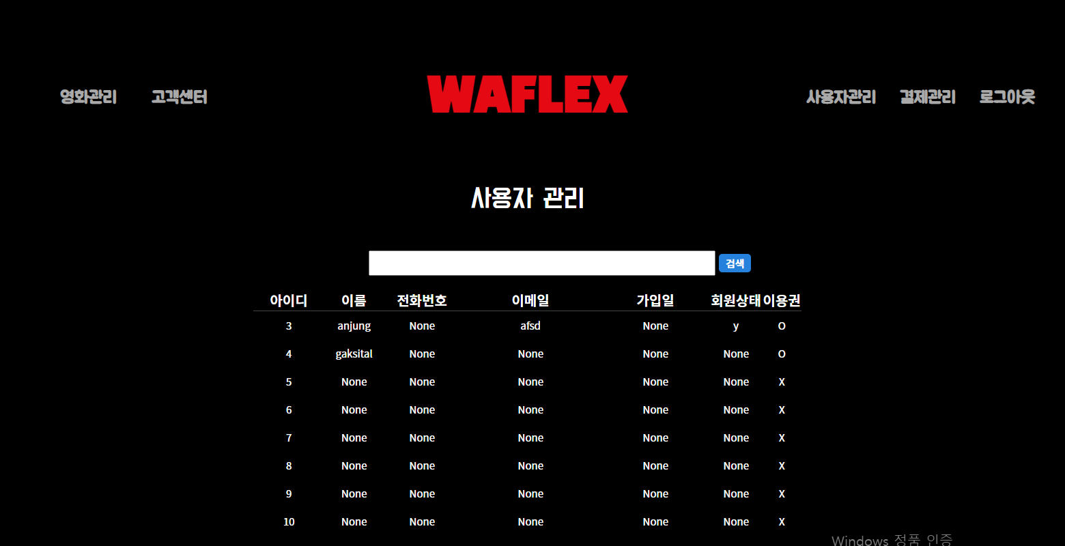
Page Title | User Admin | Screen ID | W-MAI-000-001 | Date | 2021.04.21
Description | User Admin 구성
Detail Description
1 | 검색창
2 | 검색 버튼
3
4
5
Screen Detail Description
사용자 관리 페이지 : 검색창을 통해 사용자를 검색할 수 있곡 각 사용자의 정보를 조회할 수 있다.

Slide 20
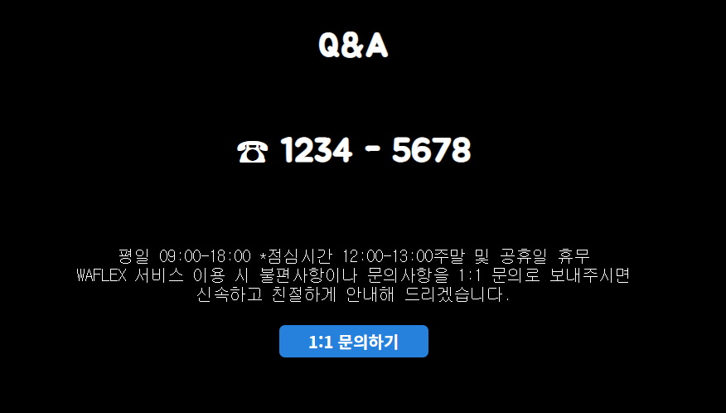
Page Title | Q&A Page (1) | Screen ID | WA-MAI-000-001 | Date | 2021.04.22
Description | Q&A 페이지 구성
Detail Description
1 | 1:1문의하기 버튼
2 | 문의 내용 열람
3
4
5
Screen Detail Description
Q&A 페이지 : 1:1 문의사항을 접수 받는 화면 1:1 문의하기 버튼을 누르면 문의한 내용을 볼 수 있다

Slide 21
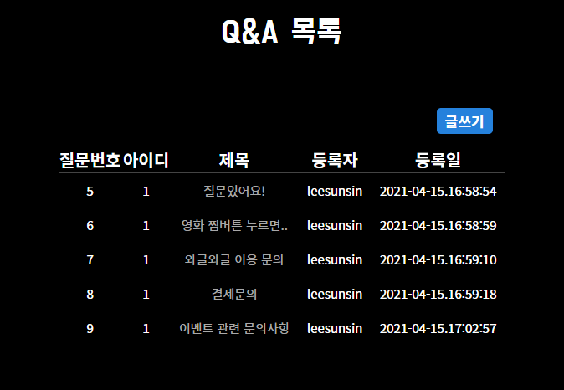
Page Title | Q&A Page (2) | Screen ID | W-MAI-000-002 | Date | 2021.04.22
Description | Q&A Page 구성
Detail Description
1 | 목록보기
2 | 글쓰기 버튼
3 | 1:1 Q&A 상세 연결
4
5
Screen Detail Description
Q&A목록 : 사용자 본인의 1:1 문의사항을 확인할 수 있음 글쓰기 버튼을 통해 본인이 올리고자 하는 Q&A 내용을 올릴 수 있음

Slide 22
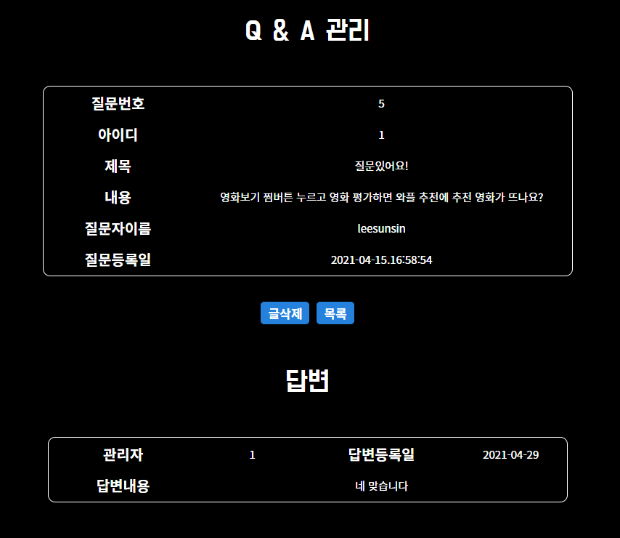
Page Title | Q&A Page (3) | Screen ID | W-MAI-000-003 | Date | 2021.04.22
Description | Q&A Page 구성
Detail Description
1 | 글 세부내용 열람
2 | 글 삭제 버튼
3 | 글 목록 버튼
4
5
Screen Detail Description
Q&A 관리 : 사용자 본인의 1:1 문의사항 세부 내용 및 답변을 확인할 수 있음 글삭제 버튼을 통해 본인이 올린 내용을 삭제 가능

Slide 23
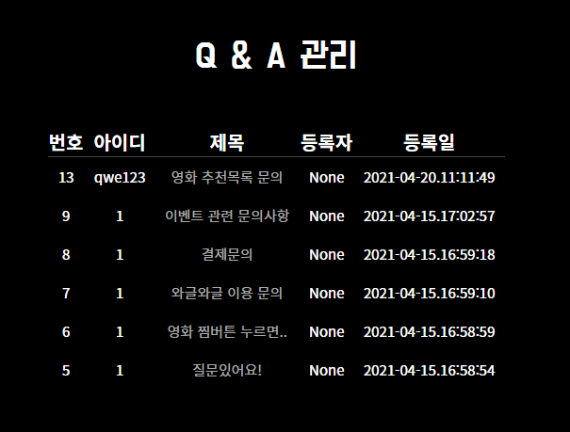
Page Title | Q&A Page (4) | Screen ID | W-MAI-000-004 | Date | 2021.04.22
Description | Q&A 관리 Page 구성(관리자)
Detail Description
1 | 사용자 전체 글목록
2 | 상세 조회 연결
3
4
5
Screen Detail Description
Q&A 관리 : 관리자가 사용자가 올린 질문 목록을 볼 수 있음

Slide 24
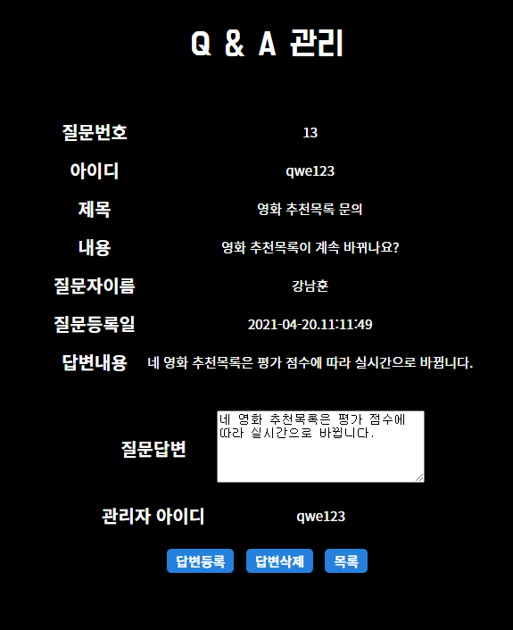
Page Title | Q&A Page (5) | Screen ID | W-MAI-000-005 | Date | 2021.04.22
Description | Q&A 답변 Page 구성(관리자)
Detail Description
1 | Q&A 글 상세 조회
2 | 답변 확인
3 | 답변 등록버튼
4 | 답변 삭제버튼
5 | 답변 목록 버튼
Screen Detail Description
Q&A 관리 : 사용자가 올린 질문에 대한 세부 내용 열람 가능 답변등록 버튼으로 올린 질문에 대한 새로운 답변 등록/ 수정 답변 삭제 가능

Slide 25
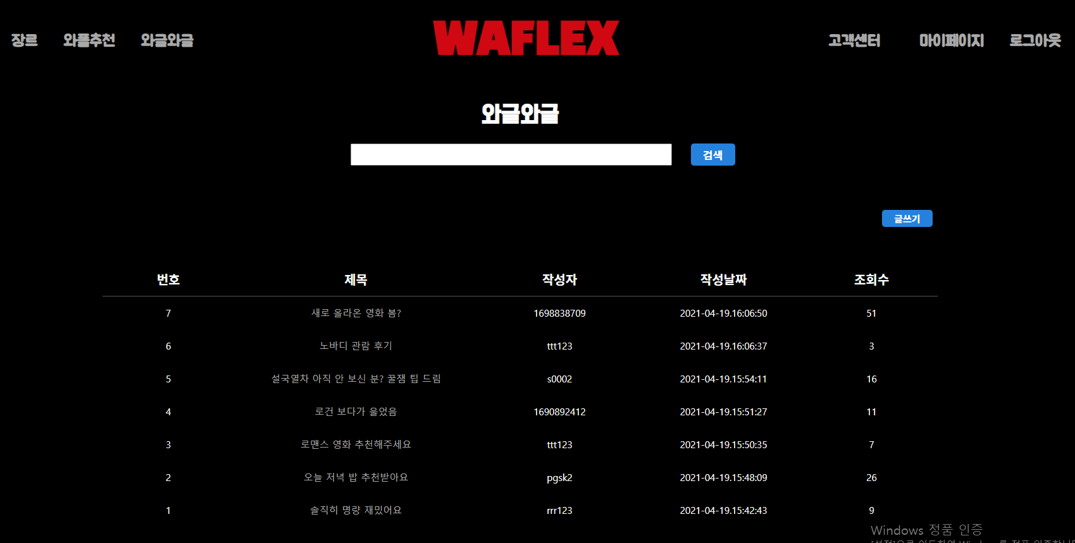
Page Title | Community Page | Screen ID | W-MAI-000-001 | Date | 2021.04.21
Description | Community Page 구성
Detail Description
1 | 검색
2 | 게시글 보기
3 | 게시글 쓰기
Screen Detail Description
검색 기능을 통해 제목을 검색할 수 있다. 제목을 클릭해 게시글에 자세한 내용을 확인할 수 있다. 게시글을 작성할 수 있다.

Slide 26
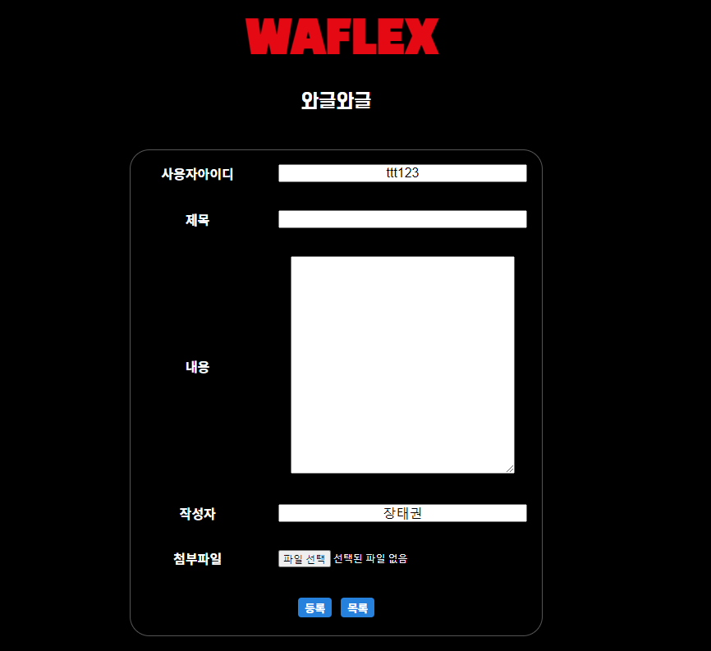
Page Title | Community_add | Screen ID | W-MAI-000-001 | Date | 2021.04.21
Description | Community_add 구성
Detail Description
1 | 제목입력
2 | 내용입력
3 | 첨부파일 등록
4 | 등록하기
5 | 목록으로 돌아가기
Screen Detail Description
제목과 내용을 입력해야만 등록을 할 수 있고 첨부파일은 선택사항이다. 사용자아이디와 작성자이름은 자동으로 입력되어있다. 수정할 수 없다.

Slide 27
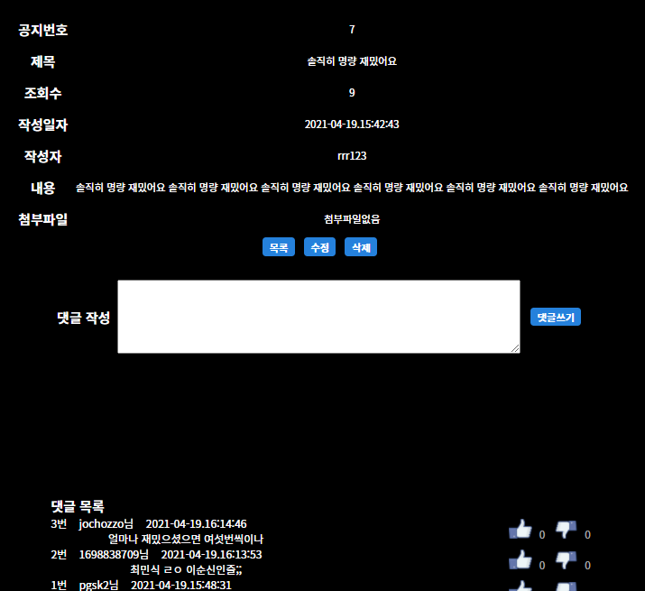
Page Title | Community_mod | Screen ID | W-MAI-000-001 | Date | 2021.04.21
Description | Community_mod 구성
Detail Description
1 | 게시글 수정/삭제
2 | 댓글작성
3 | 댓글 삭제
4 | 좋아요/싫어요
Screen Detail Description
게시글을 수정 및 삭제할 수 있으며, 게시글에 대한 댓글을 작성할 수 있다. 작성된 댓글에 좋아요와 싫어요를 계정별 1개씩 누를 수 있다. 본인 댓글만 삭제가능하다

Slide 28
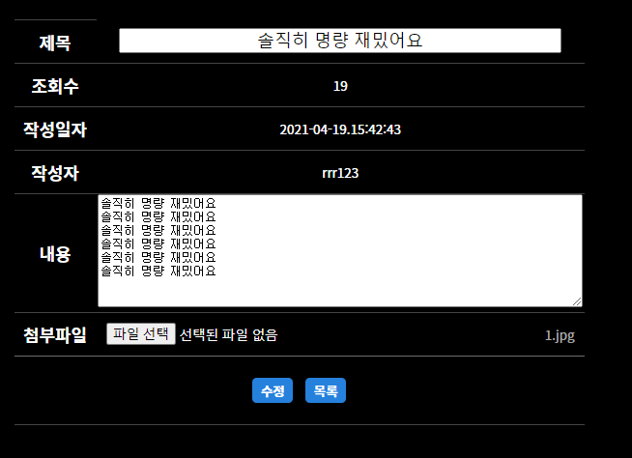
Page Title | Main Page (1) | Screen ID | W-MAI-000-001 | Date | 2021.04.21
Description | Main Page 구성
Detail Description
1 | 제목수정
2 | 내용수정
3 | 첨부파일 삭제/재등록
Screen Detail Description
제목과 내용을 입력해야만 수정이 가능하다. 첨부파일명을 클릭하면 삭제경고창이 뜨고 삭제가능하다. 첨부파일 재등록이 가능하다.

Slide 29
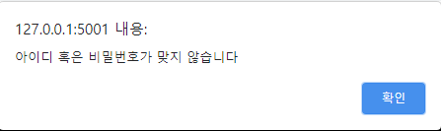
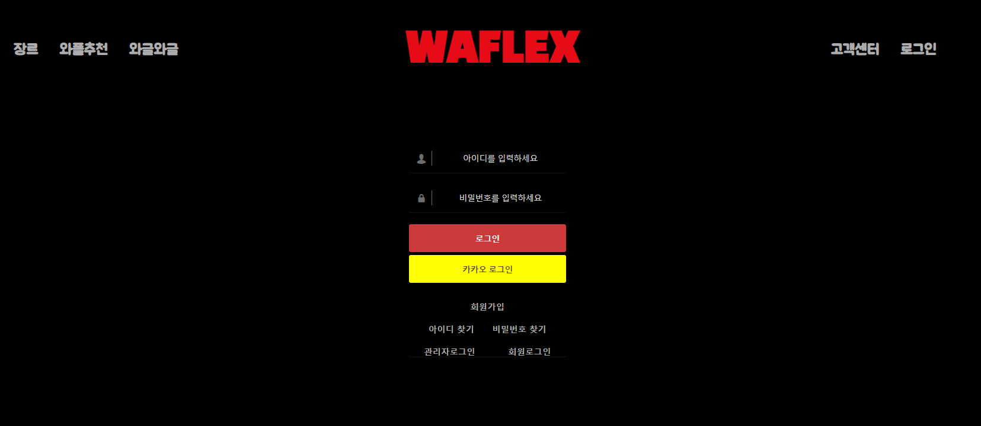
Page Title | Login page | Screen ID | C-MAI-000-001 | Date | 2021.04.22
Description | 회원 로그인 | 회원 로그인 | 회원 로그인 | 회원 로그인 | 회원 로그인
Detail Description | 로그인 페이지 : 아이디와 비밀번호를 입력하고 로그인을 할 수 있다. 카카오 계정을 통한 로그인도 가능하다. 등록된 정보과 일치하지 않으면 alert창이 뜬다.
1 | 로그인 페이지 탭
2 | 아이디 입력
3 | 비밀번호 입력
4 | 로그인
5 | 카카오 계정으로 로그인
Screen Detail Description | 로그인 페이지 : 아이디와 비밀번호를 입력하고 로그인을 할 수 있다. 카카오 계정을 통한 로그인도 가능하다. 등록된 정보과 일치하지 않으면 alert창이 뜬다.
로그인 페이지 : 아이디와 비밀번호를 입력하고 로그인을 할 수 있다. 카카오 계정을 통한 로그인도 가능하다. 등록된 정보과 일치하지 않으면 alert창이 뜬다. | 로그인 페이지 : 아이디와 비밀번호를 입력하고 로그인을 할 수 있다. 카카오 계정을 통한 로그인도 가능하다. 등록된 정보과 일치하지 않으면 alert창이 뜬다.
①
②
③
④
⑤

Slide 30
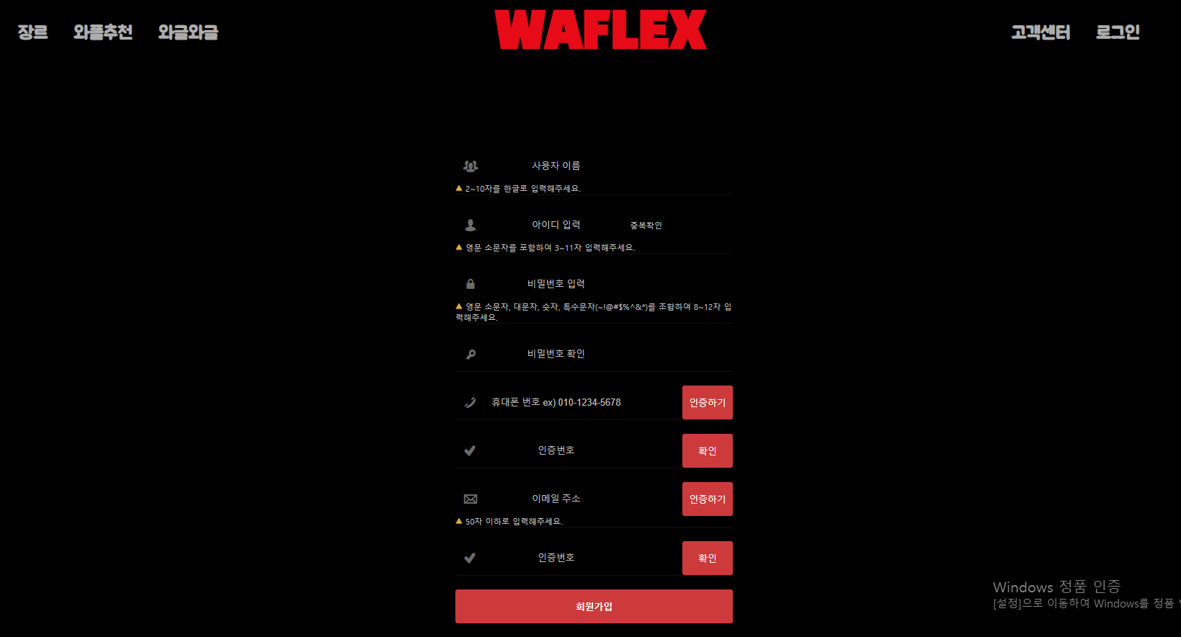
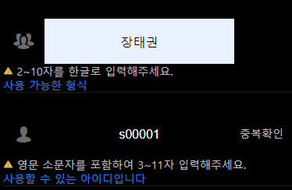
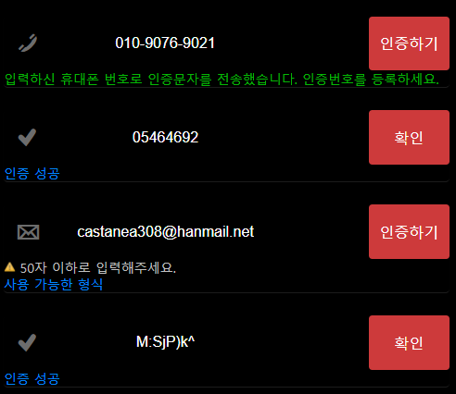
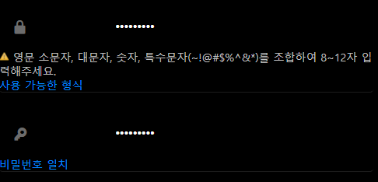
Page Title | Sign page | Screen ID | C-MAI-000-001 | Date | 2021.04.22
Description | 개인정보 등록을 통한 회원가입 | 개인정보 등록을 통한 회원가입 | 개인정보 등록을 통한 회원가입 | 개인정보 등록을 통한 회원가입 | 개인정보 등록을 통한 회원가입
Detail Description | 메인페이지 : 모든 칸을 채우고 나면 회원가입이 가능하다. 아이디는 중복체크를 통해 PK로써 활용하도록 하였고, 각각의 란들은 정규식에 맞춰 작성하게 하였다.
1 | 이름 입력
2 | 아이디 입력 (중복체크)
3 | 비밀번호 입력, 확인
4 | 전화번호와 이메일 주소 인증
5 | 회원가입
Screen Detail Description | 메인페이지 : 모든 칸을 채우고 나면 회원가입이 가능하다. 아이디는 중복체크를 통해 PK로써 활용하도록 하였고, 각각의 란들은 정규식에 맞춰 작성하게 하였다.
메인페이지 : 모든 칸을 채우고 나면 회원가입이 가능하다. 아이디는 중복체크를 통해 PK로써 활용하도록 하였고, 각각의 란들은 정규식에 맞춰 작성하게 하였다. | 메인페이지 : 모든 칸을 채우고 나면 회원가입이 가능하다. 아이디는 중복체크를 통해 PK로써 활용하도록 하였고, 각각의 란들은 정규식에 맞춰 작성하게 하였다.
①
④
②
③
⑤

Slide 31
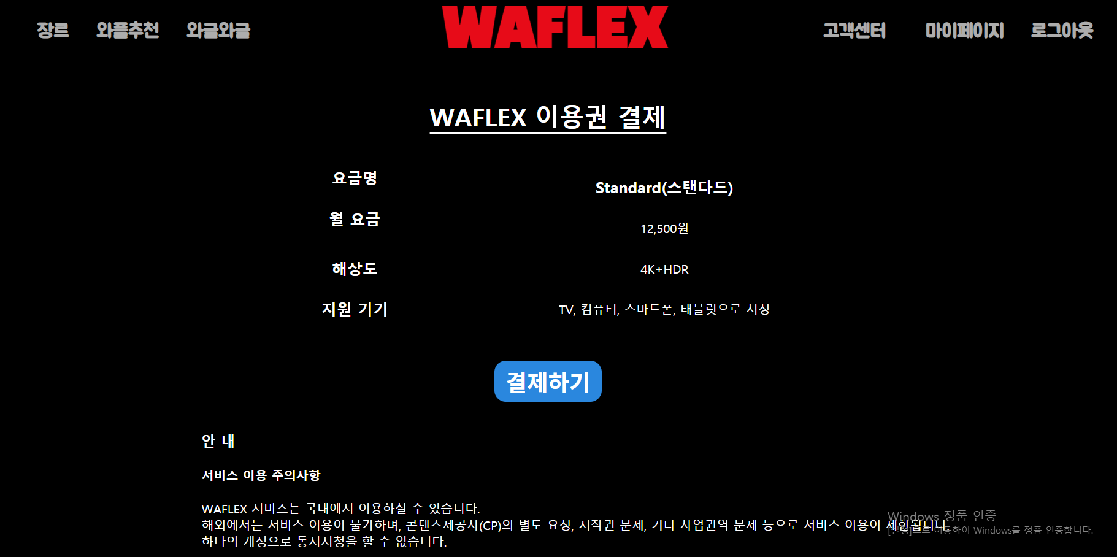
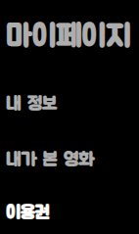
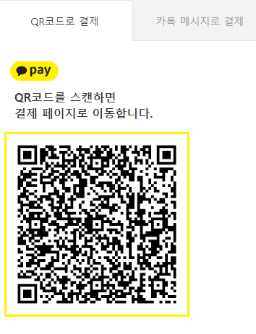
Page Title | 결제 페이지 | Screen ID | C-MAI-000-001 | Date | 2021.04.22
Description | 이용권 결제 | 이용권 결제 | 이용권 결제 | 이용권 결제 | 이용권 결제
Detail Description | 메인페이지 : WAFLEX에서 제공하는 이용권을 결제하는 페이지이다. 카카에페이 API를 활용하여 결제를 할 수 있다.
1 | 이용권 결제페이지로 이동
2 | 이용권 결제
3 | 카카오페이를 활용한 결제
Screen Detail Description | 메인페이지 : WAFLEX에서 제공하는 이용권을 결제하는 페이지이다. 카카에페이 API를 활용하여 결제를 할 수 있다.
메인페이지 : WAFLEX에서 제공하는 이용권을 결제하는 페이지이다. 카카에페이 API를 활용하여 결제를 할 수 있다. | 메인페이지 : WAFLEX에서 제공하는 이용권을 결제하는 페이지이다. 카카에페이 API를 활용하여 결제를 할 수 있다.
①
②
③

Slide 32
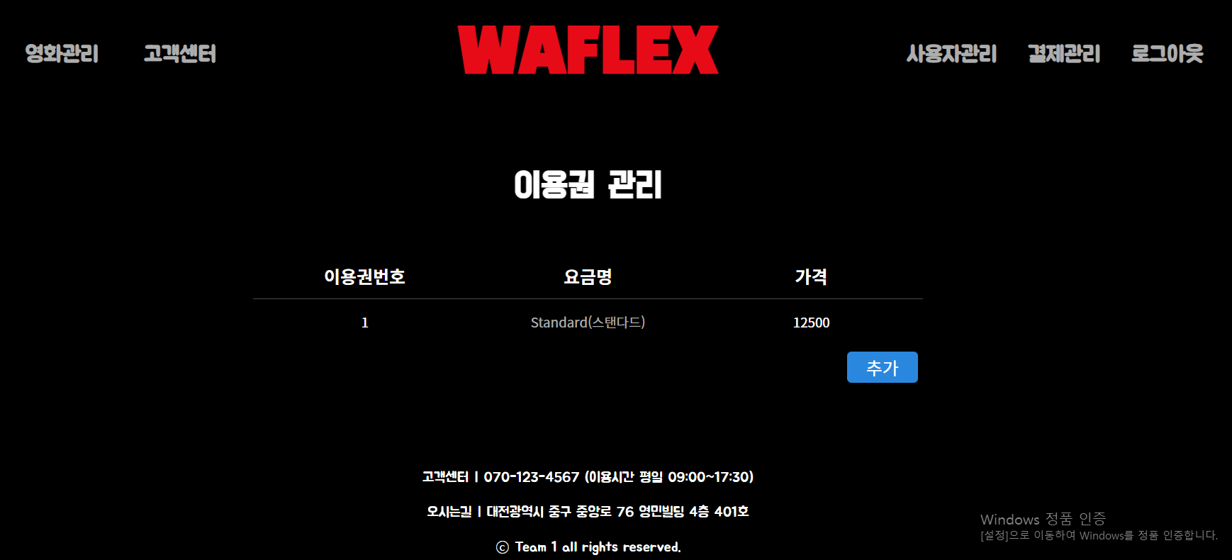
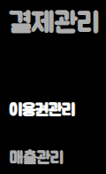
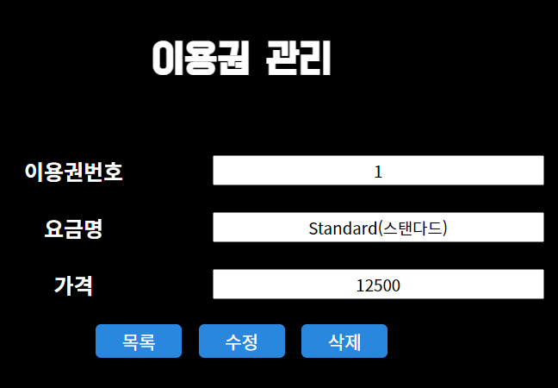
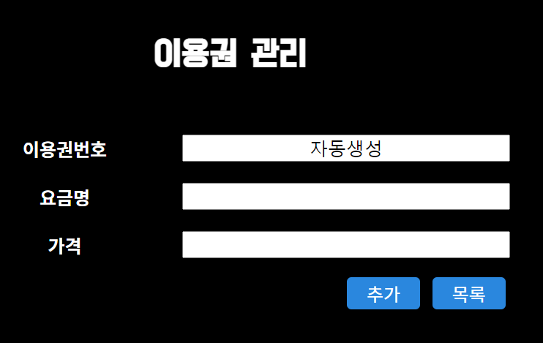
Page Title | 관리자 페이지 | Screen ID | C-MAI-000-001 | Date | 2021.04.22
Description | 이용권 관리 | 이용권 관리 | 이용권 관리 | 이용권 관리 | 이용권 관리
Detail Description | 이용권 관리 페이지에서 요금명을 클릭하면 그 이용권을 수정하거나 삭제할 수 있고, 추가버튼을 누르면 새로운 이용권을 등록할 수 있다
1 | 이용권 관리 탭
2 | 이용권 수정 삭제
3 | 이용권 추가
Screen Detail Description | 이용권 관리 페이지에서 요금명을 클릭하면 그 이용권을 수정하거나 삭제할 수 있고, 추가버튼을 누르면 새로운 이용권을 등록할 수 있다
이용권 관리 페이지에서 요금명을 클릭하면 그 이용권을 수정하거나 삭제할 수 있고, 추가버튼을 누르면 새로운 이용권을 등록할 수 있다 | 이용권 관리 페이지에서 요금명을 클릭하면 그 이용권을 수정하거나 삭제할 수 있고, 추가버튼을 누르면 새로운 이용권을 등록할 수 있다
①
③
②

